Slide 1

”
Strategi UMKM
Untuk Menguatkan Produk Unggulan
”
Mengembangkan produk unggulan agar dapat bersaing di pasar global
“

Slide 2
Keuntungan Memperkuat Produk Unggulan
01
Menampilkan identitas Usaha
02
Meningkatkan daya saing
03
Meningkatkan omzet

Slide 3
Merumuskan Tujuan (Goal Setting) adalah Langkah pertama untuk mengubah sesuatu yang tidak terlihat menjadi terlihat”
Toni Robin

Slide 4
STRATEGI IKM/UMKM
VISI
MISI
TUJUAN
Gambaran ideal dan aspirasional tentang masa depan yang ingin dicapai oleh suatu organisasi.
Apa yang akan dilakukan organisasi, siapa yang akan dilayani, dan bagaimana hal itu akan dicapai.
Pernyataan yang lebih spesifik dan terukur tentang hasil yang ingin dicapai organisasi dalam jangka waktu tertentu

Slide 5

Visi dan Misi UMKM
RUMUS SMART
SPECIFIC
Harus spesifik sehingga bisa ditangkap pesan yang jelas target yang ingin dikejar
MEASURABLE
Bisa diukur dengan ukuran yang jelas
ACHIEVABLE
Sesuatu yang bisa diraih, jangan sesuatu yang tidak realistis
RELEVAN
Harus sinkron dengan potensi dan kekuatan kita
TIMELY
Harus jelas Batasan waktu kapan target itu harus diraih
Visi
Misi
Tujuan
Nilai-Nilai

Slide 6
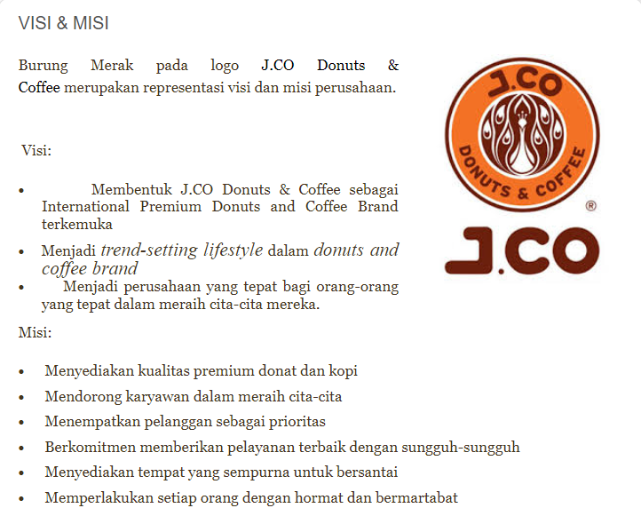

Slide 7

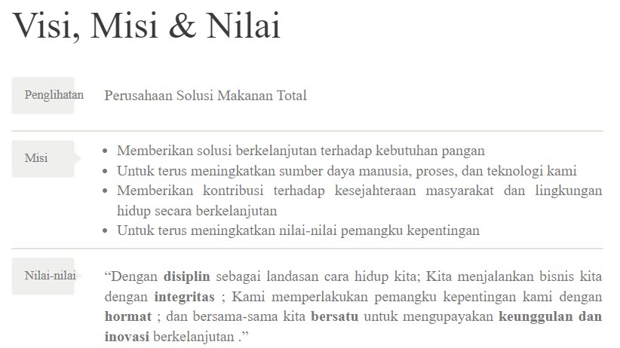


Slide 8
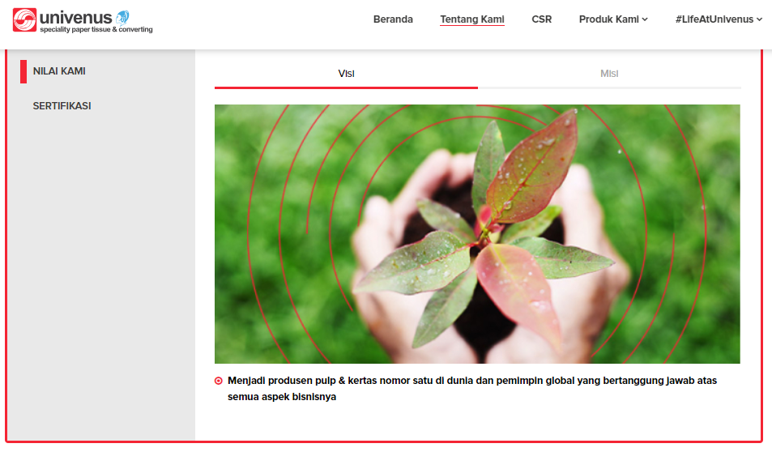
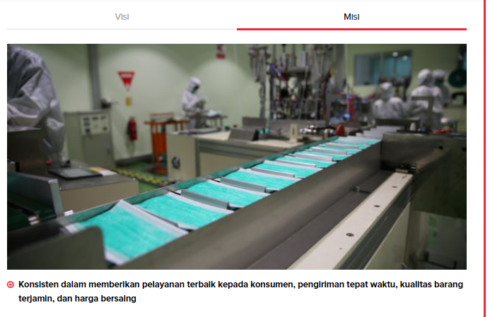

Slide 9
Analisis SWOT
S
W
Faktor Internal
Kekuatan (Strengths)
Kelemahan (Weaknesses)
O
T
Faktor External
Peluang (Opportunities)
Ancaman (Threats)

Slide 10
Analisis SWOT melibatkan pengidentifikasian kekuatan, kelemahan, peluang, dan ancaman yang relevan, serta pengembangan strategi berdasarkan analisis tersebut.
Membantu organisasi untuk membuat keputusan yang lebih baik, memaksimalkan keuntungan dari peluang, dan mengurangi dampak dari ancaman yang ada.
Analisis SWOT menjadi alat yang berguna dalam perencanaan bisnis, pengambilan keputusan investasi, atau evaluasi kinerja proyek.

Slide 11
Analisis SWOT untuk IKM
Kekuatan (Strengths)
Kualitas Produk/Produk Unggulan
Kelemahan (Weaknesses)
Keterbatasan Sumber Daya
Pasar Terbatas
Kurangnya Diversifikasi Produk
Kualitas Produk yang kurang baik/konsisten
Tingkat Ketergantungan pada Pemasok
Fleksibilitas dan Responsivitas
Tim Manajemen yang Terampil
Lokalitas
Pendanaan yang Kuat

Slide 12
Peluang (Opportunities) IKM
Pengembangan Pasar
Ancaman (Threats) IKM
Persaingan Tinggi
Inovasi Produk
Kerjasama Industri
Penggunaan Teknologi
Perluasan pasar di luar wilayah lokal
Perubahan Regulasi
Kenaikan Biaya Produksi
Fluktuasi Pasar
Ketergantungan pada Pemasok Tertentu

Slide 13

Strategi UMKM
Menggunakan bahan baku berkualitas
Pengolahan produk yang baik
Pemasaran produk yang baik
Meningkatkan desain produk

Slide 14
Identifikasi Produk Unggulan
01
Analisis Pasar
02
Studi Kelayakan Produk
Menganalisis pasar dan tren permintaan untuk mengidentifikasi produk yang popular dan potensial unggul.
Melakukan studi kelayakan produk untuk menentukan apakah produk tersebut dapat diproduksi secara massal atau tidak.
02
03
Keunggulan Bersaing
Penentuan Target dan Gaya Hidup Pelanggan
03
04
04
Menentukan keunggulan produk dan mencari cara untuk tetap selalu unggul dari pesaing.
01
Menentukan target pelanggan dan mengidentifikasi gaya hidup mereka untuk memperoleh masukan dalam pengembangan produk.

Slide 15

Memperbaiki kualitas produk agar sesuai dengan standar pasar dan meningkatkan hasil serta pengembangan produk.
Meningkatkan kualitas bahan baku dan proses produksi untuk meningkatkan daya tahan produk
Strategi Penguatan Produk Unggulan
Kualitas Produk
Daya Tahan Produk
Meningkatkan kemampuan produksi dan pengendalian kualitas proses produksi agar memenuhi permintaan pasar
Meningkatkan desain produk agar dapat menjangkau seluruh lapisan konsumen.
Produksi
Desain Produk

Slide 16



Pemasaran Produk Unggulan
1
Peningkatan Kualitas Brand Awareness
2
Kemitraan dengan Platform Online
Membentuk kemitraan dengan platform online tertentu untuk memunculkan produk di platform tersebut dan menjangkau pasar yang lebih luas.
Meningkatkan brand awareness produk baik online maupun offline.
3
Penjualan Online
4
Lomba Produk Unggulan
Meningkatkan penjualan online dengan memanfaatkan teknologi informasi dan platform e-commerce.
Mengadakan lomba produk unggulan untuk menarik minat konsumen dan mempromosikan produk.

Slide 17
Peningkatan Kualitas Produk
1
Rekayasa Produk
Mengembangkan produk dengan mengaplikasikan teknologi mutakhir dan input pelanggan.
Inovasi Produk
2
Mengembangkan produk baru yang lebih inovatif sehingga dapat memenuhi kebutuhan konsumen dan menjadi pemimpin pasar.
3
Workshop Pelatihan Produk
Melakukan pelatihan untuk perusahaan kecil dan menengah tentang teknologi produksi dan kualitas produk.

Slide 18
Peluang Pengembangan Produk
Pasar Baru
Penambahan Varian
Penggunaan Bahan Baku Berbeda
Mengembangkan varian produk yang lebih luas.
Membuka pasar baru dengan mengadopsi produk untuk pasar lokal.
Menggunakan bahan baku baru atau dengan grade yang lebih baik.
Menunjukkan pada pelanggan kaitan antara varian produk dengan aspek kualitas berbeda-beda.
Membuka peluang pasar baru di tingkat internasional.
Menggunakan teknologi baru yang dapat meningkatkan efisiensi produksi.

Slide 19
Sinergi dengan Pemangku Kepentingan
Kementerian Perdagangan
Lembaga Dukungan Keuangan
Menjalin kemitraan dengan Kementerian Perdagangan untuk mempromosikan produk IKM dalam berbagai platform terkait perdagangan di dalam dan luar negeri.
Bekerja sama dengan lembaga dukungan keuangan untuk memfasilitasi akses perusahaan kecil dan menengah pada pembiayaan.
Organisasi Profesional
Asosiasi Industri
Bekerja sama dengan asosiasi industri untuk meningkatkan pertukaran informasi dan dukungan dalam rangka meningkatkan daya saing industri kecil dan menengah.
Bekerja sama dengan organisasi professional untuk menciptakan program pelatihan dan pengembangan manajemen untuk industri kecil dan menengah.

Slide 20
Terimakasih
?
?
?
?

